Slide 1
ВЛИЯНИЕ РЕЖИМОВ ДВИЖЕНИЯ И ОТДЕЛЬНЫХ ЭЛЕМЕНТОВ ДОРОГИ НА ОПАСНОСТЬ ДОРОЖНО-ТРАНСПОРТНЫХ ПРОИСШЕСТВИЙ

Slide 2
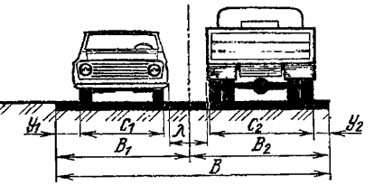
ВЛИЯНИЕ РЕЖИМОВ ДВИЖЕНИЯ И ОТДЕЛЬНЫХ ЭЛЕМЕНТОВ ДОРОГИ НА ОПАСНОСТЬ ДОРОЖНО-ТРАНСПОРТНЫХ ПРОИСШЕСТВИЙ
Влияние элементов плана и поперечного профиля на безопасность движения
Рис. 6.1.1 – Использование ширины проезжей части встречающимися автомобилями

Slide 3
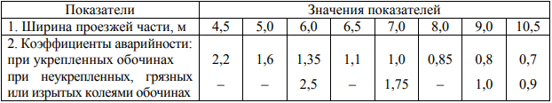
ВЛИЯНИЕ РЕЖИМОВ ДВИЖЕНИЯ И ОТДЕЛЬНЫХ ЭЛЕМЕНТОВ ДОРОГИ НА ОПАСНОСТЬ ДОРОЖНО-ТРАНСПОРТНЫХ ПРОИСШЕСТВИЙ
Влияние элементов плана и поперечного профиля на безопасность движения
Таблица 6.1.1 – Средние значения коэффициентов аварийности

Slide 4
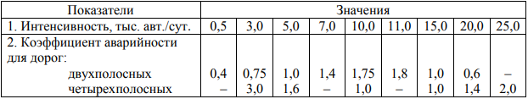
ВЛИЯНИЕ РЕЖИМОВ ДВИЖЕНИЯ И ОТДЕЛЬНЫХ ЭЛЕМЕНТОВ ДОРОГИ НА ОПАСНОСТЬ ДОРОЖНО-ТРАНСПОРТНЫХ ПРОИСШЕСТВИЙ
Влияние интенсивности и скорости движения на безопасность движения
Таблица 6.2.1 – Частные коэффициенты аварийности

